Slide 1



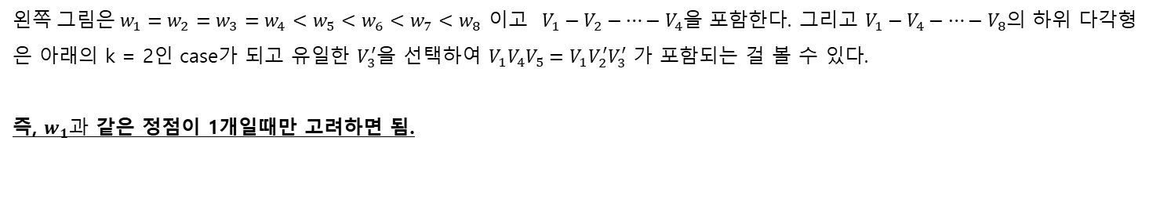


































Theorem 1.
$V_{1},V_{2},…$ 에서 n각형의 정점의 weight들이 다음조건을 만족한다면 모든 n각형의 optimum partition은 $V_{1}−V_{2}−…−V_{k}인$ k각형을 포함한다.
$$w_{1}=w_{2}=…=w_{k}<w_{k+1}≤ …≤w_{n} , 3≤k≤n$$
게다가 $k=2이$면 즉, $w_{1}=w_{2}<w_{3}≤w_{4}≤…≤w_{n}$ 일 때, n각형의 모든 optimum partition은 $w_{3}와$ 같은 weight를 가지는 어떤 정점 $V_{p}$에 대한 삼각형인 $V_{1}V_{2}V_{p}가$ 포함 될 수 밖에 없다.
여기서, 만약 $w_{1}=w_{2}<w_{3}<w_{4}≤ …≤w_{n}$이라면 optimum partition은 유일하게 $V_{3}를$ 선택하여 $V_{1}V_{2}V_{3}를$ 포함해야된다.
$$V_{1}$$
$$V_{2}$$
$$1$$
$$1$$
$$V_{8}$$
$$V_{3}$$
왼$쪽 그림은 w_{1}=w_{2}=w_{3}=w_{4}<w_{5}<w_{6}<w_{7}<w_{8}$ 이고 $V_{1}−V_{2}−…−V_{4}$을 포함한다. 그리고 $V_{1}−V_{4}−…−V_{8}의$ 하위 다각형은 아래의 k = 2인 case가 되고 유일한 $V_{3}^{′}을$ 선택하여 $V_{1}V_{4}V_{5}=V_{1}V_{2}^{′}V_{3}^{′}$ 가 포함되는 걸 볼 수 있다.
즉, $w_{1}과$ 같은 정점이 1개일때만 고려하면 됨.
$$7$$
$$1$$
$$3$$
$$1$$
$$V_{5}$$
$$V_{4}$$
$$V_{7}$$
$$6$$
$$5$$
$$V_{6}$$
$$V_{1}$$
$$1$$
$$V_{2}$$
$$V_{1}$$
$$V_{2}$$
$$V_{1}$$
$$V_{2}$$
$$1$$
$$1$$
$$1$$
$$1$$
$$1$$
$$V_{5}$$
$$5$$
$$3$$
$$V_{5}$$
$$5$$
$$3$$
$$V_{5}$$
$$V_{3}$$
$$V_{3}$$
$$5$$
$$3$$
$$V_{3}$$
$$6$$
3
$$6$$
3
$$V_{6}$$
$$V_{4}$$
$$V_{4}$$
$$6$$
4
$$V_{6}$$
$$V_{6}$$
$$V_{4}$$
$$optimum partitions$$

Slide 2




Theorem 2.
정점들이 다음과 같은 조건을 만족한다면 n각형의 모든 optimum partition에는 $V_{1}−V_{2} 와$ $V_{1}−V_{3}가$ 존재한다.
$$w_{1}<w_{2}≤w_{3}≤…≤w_{n}$$
위 조건은 Theorem 1에서 조건이 k = 1인 상태이다.
$$V_{7}$$
$$6$$
왼$쪽 그림은$ $Fan(w_{1}|w_{2},w_{3},w_{4},w_{7},w_{5},w_{8},w_{6})$이다. 이때 중점은 $V_{1}이$다.
$$V_{4}$$
$$V_{5}$$
$$1$$
$$3$$
$$V_{3}$$
$$1$$
$$7$$
$$V_{8}$$
$$1$$
$$5$$
$$V_{2}$$
$$V_{6}$$
$$1$$
$$V_{1}$$

Slide 3
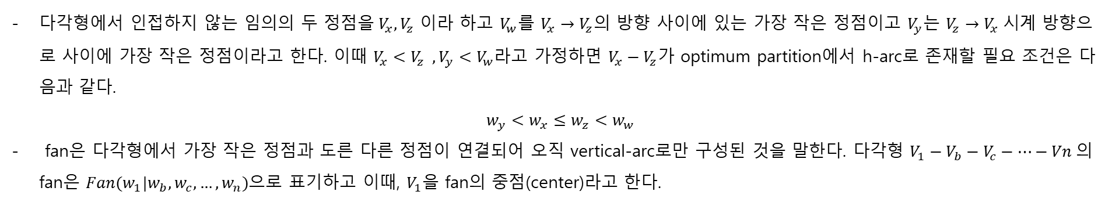
Theorem 3.
다각형에서 인접하지 않는 임의의 두 정점$을{ V}_{x}, V_{z}$ 이라 하고 $V_{w}를$ $V_{x}→V_{z}$의 방향 사이에 있는 가장 작은 정점이고 $V_{y}는$ $V_{z}→V_{x} 시$계 방향으로 사이에 가장 작은 정점이라고 한다. 이때 $V_{x}<V_{z} , V_{y}<V_{w}$라고 가정하면 $V_{x}−V_{z}가$ optimum partition에서 h-arc로 존재할 필요 조건은 다음과 같다.
$$w_{y}<w_{x}≤w_{z}<w_{w}$$
fan은 다각형에서 가장 작은 정점과 도른 다른 정점이 연결되어 오직 vertical-arc로만 구성된 것을 말한다. 다각형 $V_{1}−V_{b}−V_{c}−…−Vn 의$ fan은 $Fan(w_{1}|w_{b}, w_{c},…,w_{n})$으로 표기하고 이때, $V_{1}을$ fan의 중점(center)라고 한다.

Slide 4
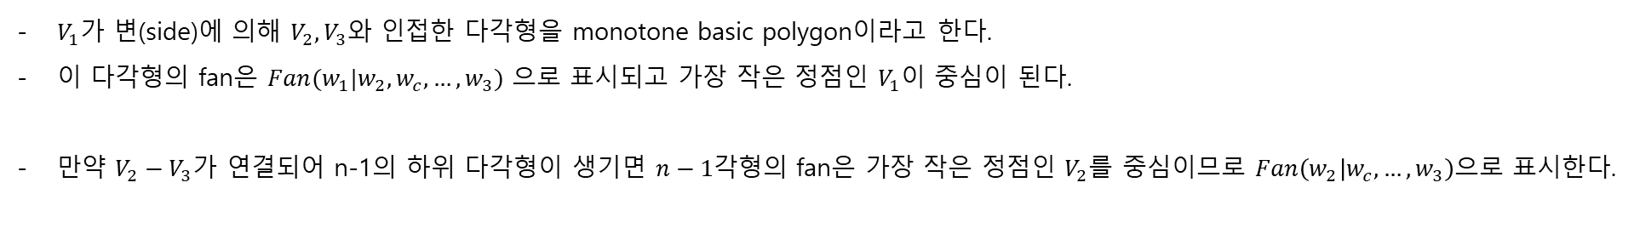

2. Monotone basic polygon
$$V_{c}$$
$V_{1}가$ 변(side)에 의해 $V_{2}, V_{3}와$ 인접한 다각형을 monotone basic polygon이라고 한다.
이 다각형의 fan은 $Fan(w_{1}|w_{2}, w_{c}, …,w_{3})$ 으로 표시되고 가장 작은 정점인 $V_{1}이$ 중심이 된다.
만약 $V_{2}−V_{3}가$ 연결되어 n-1의 하위 다각형이 생기면 $n−1각$형의 fan은 가장 작은 정점인 $V_{2}를$ 중심이므로 $Fan\left(w_{2} | w_{c},…,w_{3}\right)으$로 표시한다.
$$V_{2}$$
$$V_{3}$$
$$V_{1}$$
$$V_{c}$$
$$V_{2}$$
$$V_{1}$$
$$V_{3}$$

Slide 5


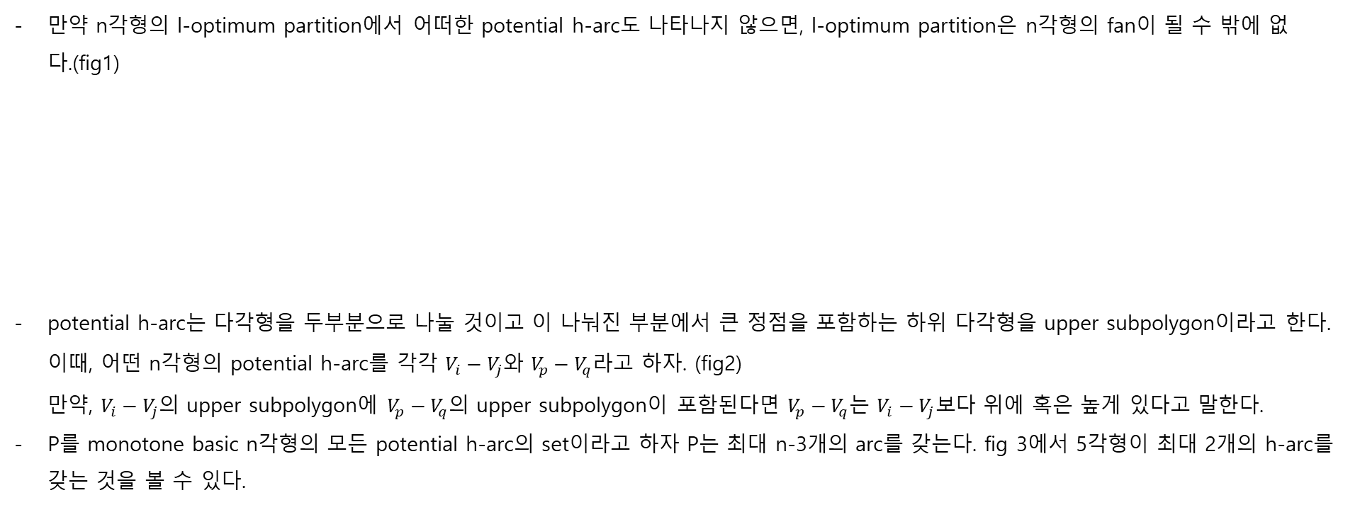








Lemma 1.
만약 n각형의 l-optimum partition에서 어떠한 potential h-arc도 나타나지 않으면, l-optimum partition은 n각형의 fan이 될 수 밖에 없다.(fig1)
potential h-arc는 다각형을 두부분으로 나눌 것이고 이 나눠진 부분에서 큰 정점을 포함하는 하위 다각형을 upper subpolygon이라고 한다.이때, 어떤 n각형의 potential h-arc를 각각 $V_{i}−V_{j}와$ $V_{p}−V_{q}라$고 하자. (fig2) 만약, $V_{i}−V_{j}의$ upper subpolygon에 $V_{p}−V_{q}의$ upper subpolygon이 포함된다면 $V_{p}−V_{q}는$ $V_{i}−V_{j}보$다 위에 혹은 높게 있다고 말한다.
P를 monotone basic n각형의 모든 potential h-arc의 set이라고 하자 P는 최대 n-3개의 arc를 갖는다. fig 3에서 5각형이 최대 2개의 h-arc를 갖는 것을 볼 수 있다.
$$V_{w}$$
$$V_{5}$$
$$V_{4}$$
$$V_{q}$$
$$V_{p}$$
$$V_{2}$$
$$V_{3}$$
$$V_{c}$$
$$V_{i}$$
$$V_{j}$$
$$V_{1}$$
$$V_{2}$$
$$V_{1}$$
$$V_{3}$$
$$fig 1$$
$$fig 2$$
$$fig 3$$

Slide 6


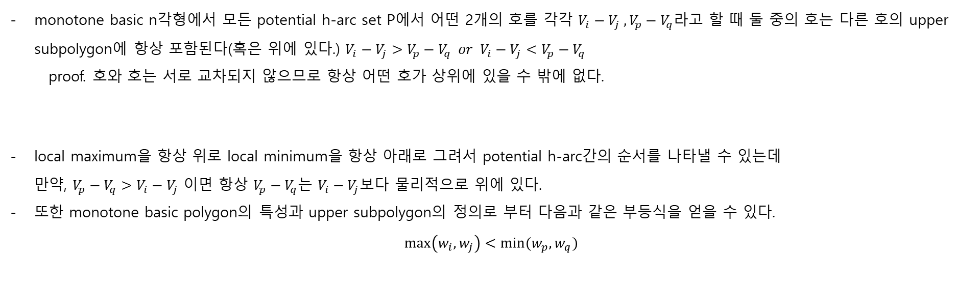



Lemma 2.
monotone basic n각형에서 모든 potential h-arc set P에서 어떤 2개의 호를 각각 $V_{i}−V_{j} , V_{p}−V_{q}$라고 할 때 둘 중의 호는 다른 호의 upper subpolygon에 항상 포함된다(혹은 위에 있다.) $V_{i}−V_{j}>V_{p}−V_{q} or V_{i}−V_{j}<V_{p}−V_{q}$
proof. 호와 호는 서로 교차되지 않으므로 항상 어떤 호가 상위에 있을 수 밖에 없다.
local maximum을 항상 위로 local minimum을 항상 아래로 그려서 potential h-arc간의 순서를 나타낼 수 있는데 만약, $V_{p}−V_{q}>V_{i}−V_{j}$ 이면 항상 $V_{p}−V_{q}는$ $V_{i}−V_{j}보$다 물리적으로 위에 있다.
또한 monotone basic polygon의 특성과 upper subpolygon의 정의로 부터 다음과 같은 부등식을 얻을 수 있다.
$$\max\left(w_{i},w_{j}\right)<min⁡(w_{p},w_{q})$$
$$V_{w}$$
$$V_{q}$$
두 개의 potential h-arc 사이에 생성된 subpolygon을 $V_{i}−V_{j}와$ $V_{p}−V_{q}$사이의 subpolygon 이라고 말한다.
$$V_{p}$$
$$V_{i}$$
$$V_{j}$$

Slide 7

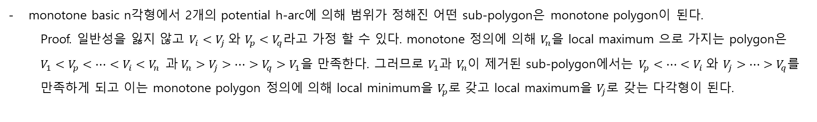


Lemma 3.
monotone basic n각형에서 2개의 potential h-arc에 의해 범위가 정해진 어떤 sub-polygon은 monotone polygon이 된다.
Proof. 일반성을 잃지 않고 $V_{i}<V_{j} 와$ $V_{p}<V_{q}$라고 가정 할 수 있다. monotone 정의에 의해 $V_{n}을$ local maximum 으로 가지는 polygon은
$V_{1}<V_{p}<…<V_{i}<V_{n} 과 V_{n}>V_{j}>…>V_{q}>V_{1}$을 만족한다. 그러므로 $V_{1}과$ $V_{n}이$ 제거된 sub-polygon에서는 $V_{p}<…<V_{i} 와$ $V_{j}>…>V_{q}$를 만족하게 되고 이는 monotone polygon 정의에 의해 local minimum을 $V_{p}로$ 갖고 local maximum을 $V_{j}로$ 갖는 다각형이 된다.
$$V_{n}$$
$$V_{j}$$
$$V_{i}$$
$$V_{p}$$
$$V_{q}$$
$$V_{1}$$

Slide 8
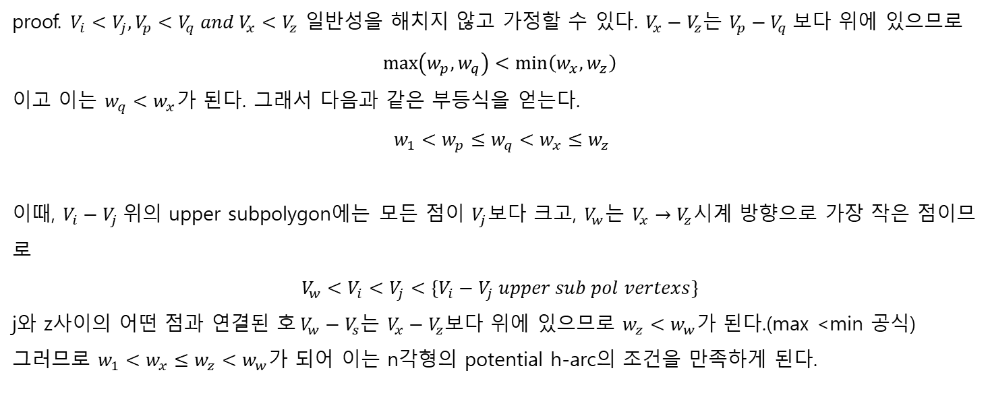





Lemma 4.
monotone basic n각형에서 아래 위로 있는 h-arc들에 의해 범위가 정해진 subpolygon에서 어떤 potential h-arc 또한 monotone n각형의 potential h-arc가 된다.
$$V_{n}$$
$$V_{j}$$
proof. $V_{i}<V_{j}, V_{p}<V_{q} and V_{x}<V_{z}$ 일반성을 해치지 않고 가정할 수 있다. $V_{x}−V_{z}는$ $V_{p}−V_{q} 보$다 위에 있으므로
$$\max\left(w_{p},w_{q}\right)<\min\left(w_{x},w_{z}\right)$$
이고 이는 $w_{q}<w_{x}$가 된다. 그래서 다음과 같은 부등식을 얻는다.
$$w_{1}<w_{p}≤w_{q}<w_{x}≤w_{z}$$
이때, $V_{i}−V_{j} 위$의 upper subpolygon에는 모든 점이 $V_{j}보$다 크고, $V_{w}는$ $V_{x}→V_{z}$시계 방향으로 가장 작은 점이므로
$$V_{w}<V_{i}<V_{j}<\{V_{i}−V_{j} upper sub pol vertexs\}$$
j와 z사이의 어떤 점과 연결된 호$V_{w}−V_{s}$는 $V_{x}−V_{z}보$다 위에 있으므로 $w_{z}<w_{w}$가 된다.(max <min 공식)
그러므로 $w_{1}<w_{x}≤w_{z}<w_{w}$가 되어 이는 n각형의 potential h-arc의 조건을 만족하게 된다.
$$V_{i}$$
$$V_{w}$$
$$V_{s}$$
$$V_{x}$$
$$V_{z}$$
$$V_{p}$$
$$V_{q}$$
$$V_{1}$$

Slide 9
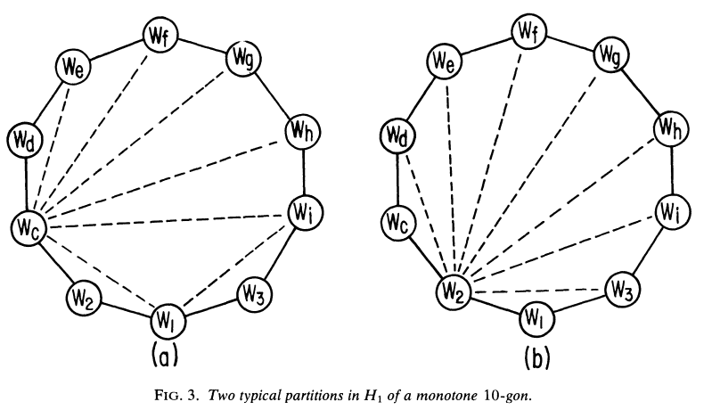
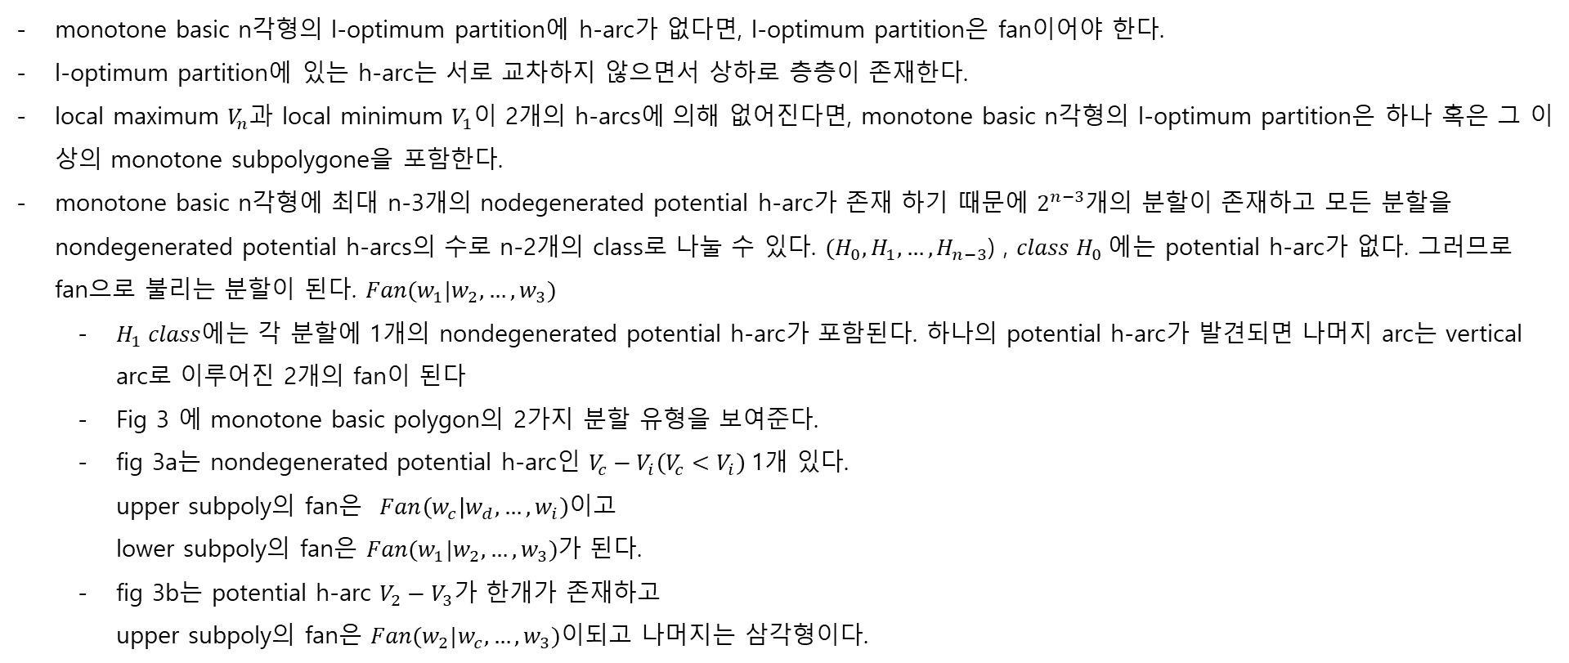
summary. 1 of
monotone basic n각형의 l-optimum partition에 h-arc가 없다면, l-optimum partition은 fan이어야 한다.
l-optimum partition에 있는 h-arc는 서로 교차하지 않으면서 상하로 층층이 존재한다.
local maximum $V_{n}과$ local minimum $V_{1}$이 2개의 h-arcs에 의해 없어진다면, monotone basic n각형의 l-optimum partition은 하나 혹은 그 이상의 monotone subpolygone을 포함한다.
monotone basic n각형에 최대 n-3개의 nodegenerated potential h-arc가 존재 하기 때문에 $2^{n−3}개$의 분할이 존재하고 모든 분할을 nondegenerated potential h-arcs의 수로 n-2개의 class로 나눌 수 있다. $(H_{0}, H_{1}, …, H_{n−3}$) , $class H_{0} 에$는 potential h-arc가 없다. 그러므로 fan으로 불리는 분할이 된다. $Fan(w_{1}|w_{2}, …, w_{3})$
$H_{1} class에$는 각 분할에 1개의 nondegenerated potential h-arc가 포함된다. 하나의 potential h-arc가 발견되면 나머지 arc는 vertical arc로 이루어진 2개의 fan이 된다
Fig 3 에 monotone basic polygon의 2가지 분할 유형을 보여준다.
fig 3a는 nondegenerated potential h-arc인 $V_{c}−V_{i}\left(V_{c}<V_{i}\right)$1개 있다. upper subpoly의 fan은 $Fan\left(w_{c} | w_{d},…,w_{i}\right)이$고 lower subpoly의 fan은 $Fan(w_{1}|w_{2},…,w_{3})$가 된다.
fig 3b는 potential h-arc $V_{2}−V_{3}가$ 한개가 존재하고 upper subpoly의 fan은 $Fan(w_{2}|w_{c},…,w_{3})$이되고 나머지는 삼각형이다.

Slide 10

summary. 2 of
fig 3b에서 분할의 cost는 다음과 같이 계산된다
$w_{1}w_{2}w_{3}+w_{2}\left(w_{c}w_{d}+w_{d}w_{e}+w_{e}w_{f}+…+w_{h}w_{i}+w_{i}w_{3}\right)$ $=w_{1}w_{2}w_{3}+w_{2}\left(w_{c}:w_{3}\right) (1)$
fig 3의 다각형에서 $H_{0}(no h−arc)$의 cost는 다음과 같다.
$Fan\left(w_{1} | w_{2},…w_{3}\right)=w_{1}\left(w_{2}:w_{3}\right) (2)$
$H_{0}$보다 $H_{1}의$ cost가 더 작을 조건은 (1) < (2)
$w_{1}w_{2}w_{3}+w_{2}\left(w_{c}:w_{3}\right)<w_{1}\left(w_{2}:w_{3}\right)$
$\frac{w_{2}\left(w_{c}:w_{3}\right)}{\left(w_{2}:w_{3}\right)−w_{2}w_{3}}<w_{1}$
비슷하게 fig 3a가 $H_{0}보$다 작은 조건은
$w_{c}\left(w_{d}:w_{i}\right)+w_{1}w_{2}w_{c}+w_{1}w_{c}w_{i}+w_{1}w_{3}w_{i}$ < $w_{1}\left(w_{2}w_{c}+w_{c}w_{d}+…+w_{h}w_{i}+w_{i}w_{3}\right)$
$\frac{w_{c}\left(w_{d}:w_{i}\right)}{\left(w_{c}:w_{i}\right)−w_{c}w_{i}}<w_{1}$ (3)
모든 class $H_{0}, H_{1},…, H_{n−3}에$서 가장 작은 cost를 가진 분할이 l-optimum이다.

Slide 11
Lemma 3.
monotone

Slide 12
Lemma 3.
monotone

Slide 13
Lemma 3.
monotone

Slide 14
Lemma 3.
monotone

